Slide 1

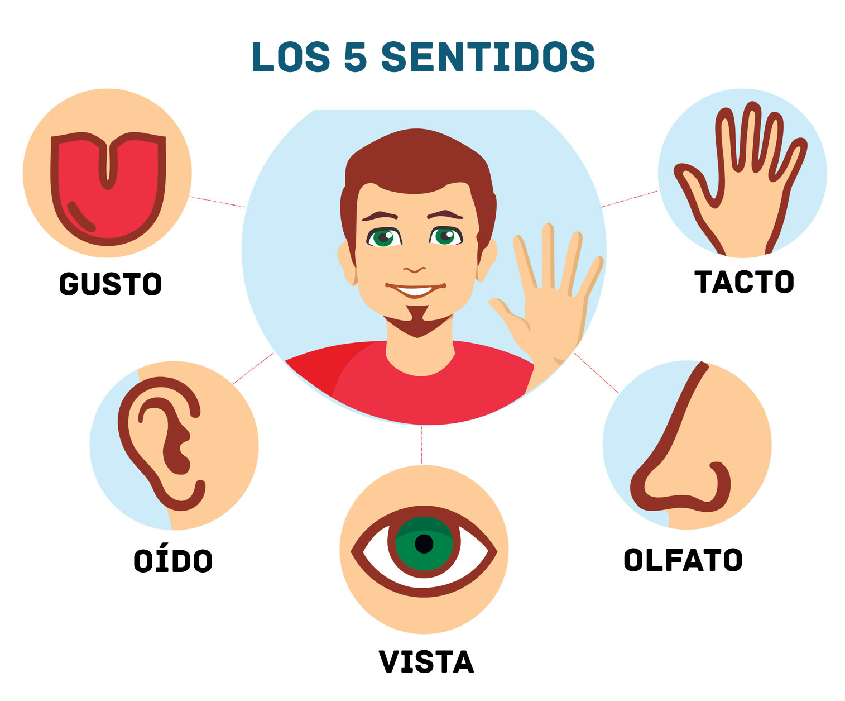
LOS SENTIDOS
Los sentidos nos permiten conocer el mundo que nos rodea.

Slide 2
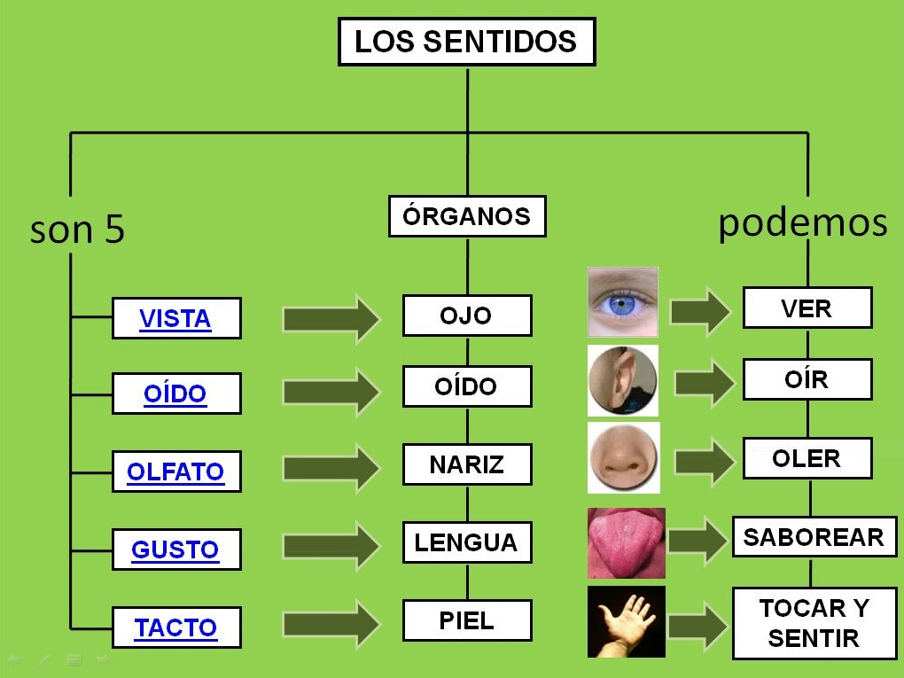

Slide 3

Martes 05 de mayo del 2020.
Los sentidos
Los sentidos nos permiten
conocer el mundo que nos
rodea.
1. La vista:
El ojo
2. El olfato:
La nariz

Slide 4
3. El oído:
La oreja
La lengua
4. El gusto:
5. El tacto:
La piel

